Slide 1
Индустриализация и ГУЛАГ
«В буднях великих строек…»
Виртуальный музей ГУЛАГа

Slide 2
Строительство Беломоро-Балтийского канала
Виртуальный музей ГУЛАГа

Slide 3
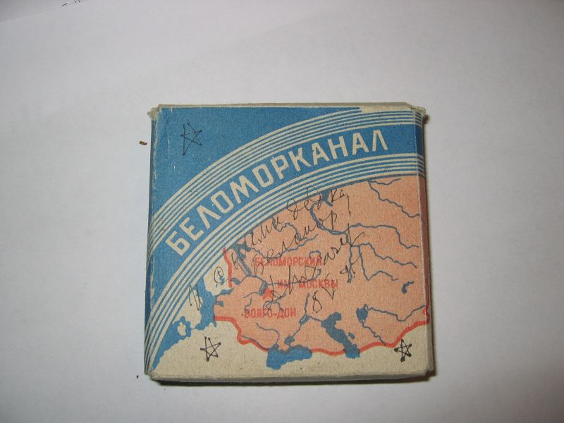
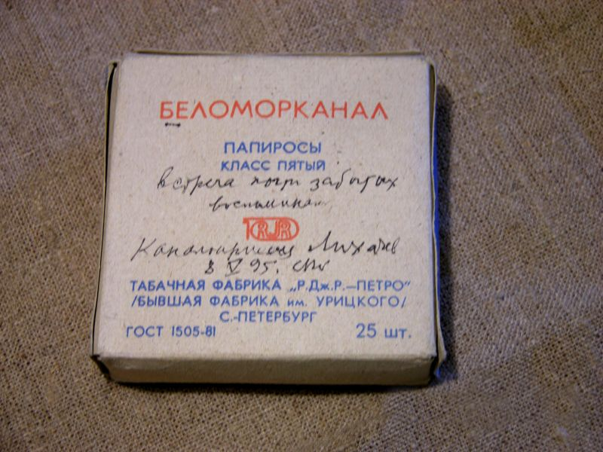
Пачка папирос "Беломорканал" с автографом Дмитрия Сергеевича Лихачева (1906-1999). На лицевой стороне надпись: "И с ними дедка Беломор! Д. Лихачев 8.V.95"; на обороте: "Встреча почти забытых воспоминаний. Каналармеец Лихачев 8.V.95. СПб.« Научно-информационный центр "Мемориал" (Санкт-Петербург)
http://www.gulagmuseum.org/showObject.do?object=252626&rubrikatorObject=242185&language=1
Notes:
Пачка папирос "Беломорканал" с автографом Дмитрия Сергеевича Лихачева (1906-1999) подарена музею НИЦ "Мемориал" (СПб.) поэтом Андреем Черновым в 2004. Автограф получен А.Ю. Черновым 08.05.1995. Во время подготовки к съемкам документального фильма с участием Д.С. Лихачева (проект не состоялся, фильм снят не был) участники съемочной группы (реж. Сергей Миров) купили несколько пачек "Беломора" в соседнем с домом Лихачева ларьке, отнесли академику, и он подписал всем по пачке. Надписи на всех пачках были разные. До 2004 автограф хранился в личном архиве А.Ю. Чернова как память о Д.С.Лихачеве.

Slide 4
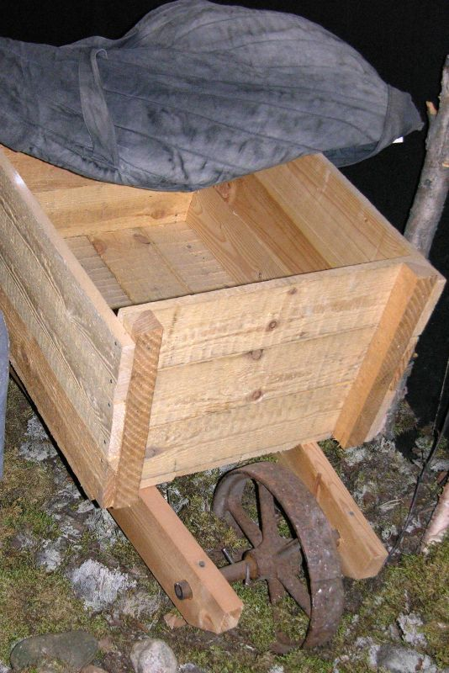
Тачка строителей Белбалтлага (1930-е). Реконструкция. Колесо – подлинное. МУ "Музейный центр города Сегежи"
http://www.gulagmuseum.org/showObject.do?object=1627177&language=1
Notes:
Макет одноколесной тачки изготовлен в 2004 специально для постоянной экспозиции Музейного центра города Сегежи "Два лика Осударевой дороги". Подобные тачки использовались заключенными при строительстве Беломорско-Балтийского канала в 1931-1933. Реконструкция выполнена по документальным фотографиям. Колесо подлинное, было поднято со дна канала в районе 10-го и 11-го шлюзов в 2004, во время проведения работ по временному осушению части канала для ремонта и укреплений его боковых стенок. Передано в Сегежский городской музей рабочими, участвовавшими в ремонте канала (имена рабочих не зафиксированы).

Slide 5
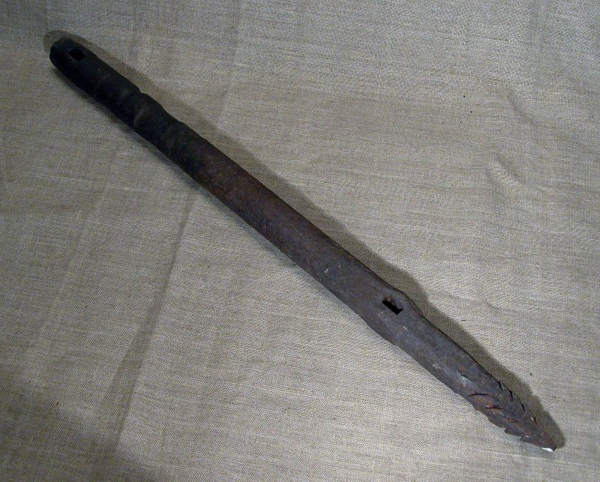
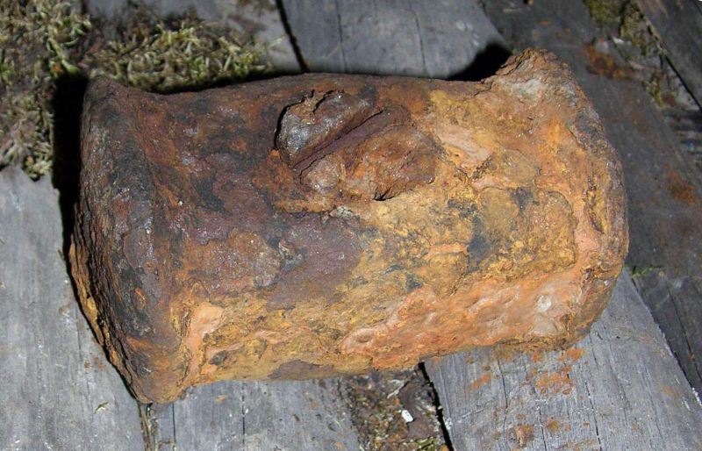
Зубило для дробления камня обнаружено в 1993 вблизи каменоломни на одном из островов Онежского озера (Республика Карелия), где в 1930-е – 40-е находился лагпункт Белтбалтлага. Музей Научно-информационного центра "Мемориал" (С.-Петербург)
Молот - орудие труда заключенных Белбалтлага, использовался при строительстве Беломорско-Балтийского канала (1931-1933). Обнаружен в 2004 на дне канала, в районе 10-го и 11-го шлюзов, во время проведения ремонтно-восстановительных работ.
МУ "Музейный центр города Сегежи"
http://www.gulagmuseum.org/showObject.do?object=335615&rubrikatorObject=242185&language=1
http://www.gulagmuseum.org/showObject.do?object=1626328&rubrikatorObject=242185&language=1
Notes:
Зубило использовалось в 1930-е в каменоломнях Белбалтлага для раскалывания камня. Подобные инструменты встречаются на документальных фотографиях строительства Беломоро-Балтийского канала. Вероятно, изготовлено в кузнечных мастерских Белбалтлага. Обнаружено польским журналистом и путешественником Мариушем Вильком в 1993 на территории бывшего лагпункта Белтбалтлага на одном из островов Онежского озера. Передано в НИЦ "Мемориал" (СПб.) в 1999.
Молот был поднят со дна Беломорско-Балтийского канала в районе 10-го и 11-го шлюзов в 2004, во время проведения работ по временному осушению части канала для ремонта и укреплений его боковых стенок. Вероятно, использовался заключенными в годы строительства канала (1931-1933). Передан в Сегежский городской музей рабочими, участвовавшими в ремонте канала (имена рабочих не зафиксированы). С 2004 в постоянной экспозиции "Два лика Осударевой дороги" МУ "Музейный центр города Сегежи".

Slide 6
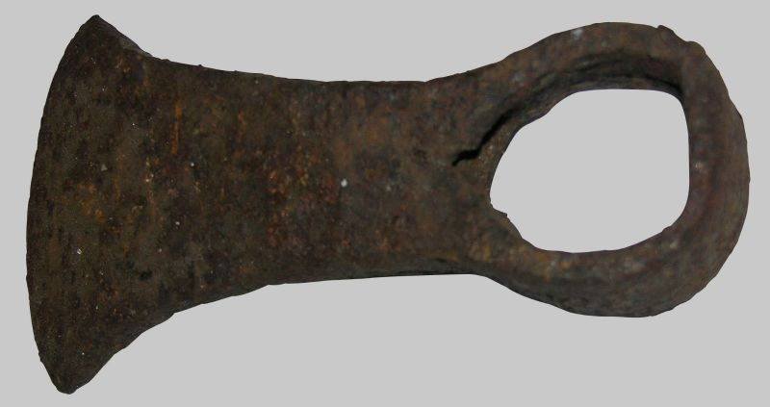
Мотыга. 1930-е. Обнаружена на территории бывших полей сельхоза Кемского отделения Белбалтлага в начале 1990-х. Кемский городской краеведческий музей "Поморье".
http://www.gulagmuseum.org/showObject.do?object=522445&rubrikatorObject=242185&language=1
Notes:
Мотыга. 1930-е. Обнаружена на территории бывших полей сельхоза Кемского отделения Белбалтлага в начале 1990-х. Хранится в Кемском городском краеведческом музее "Поморье". (Фотофиксация 19.08.2005.)

Slide 7
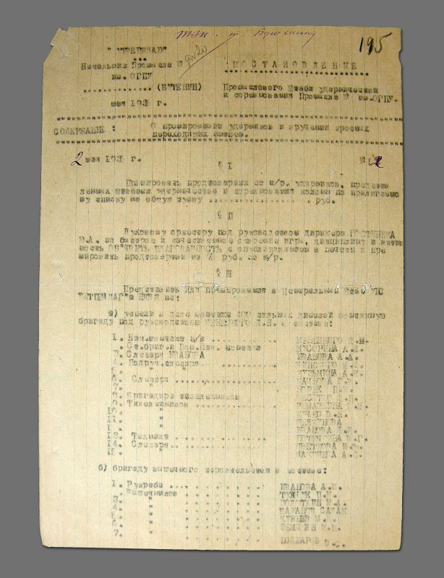
Постановление № 2 Штаба ударничества и соревнования Промысла № 2 им. ОГПУ Ухтпечлага о премировании ударников и вручении переходящих красных знамен от 02.05.1935. Содержит список ударников (48 чел.) с указанием формы их поощрения: премиальная выписка из ларька, объявление благодарности в печати, занесение на промысловую Доску почета, выдача почетных грамот и др. Музей поселка Водный (филиал Ухтинского историко-краеведческого музея)
http://www.gulagmuseum.org/showObject.do?object=633130&rubrikatorObject=242185&language=1
Notes:
Постановление промыслового Штаба ударничества и соревнования Промысла № 2 им. ОГПУ Ухтпечлага от 02.05.1935 о премировании ударников и вручении переходящих красных знамен. Утверждено нач. промысла Н.Ф. Бутениным. В документе содержится перечень ударников (48 чел.) и называются виды поощрения: премиальная выписка из ларька, объявление благодарности в печати, занесение на промысловую Доску почета, выдача почетных грамот и др. Документ передан в Музей из архива завода "Прогресс", преемника Радиевого промысла.

Slide 8
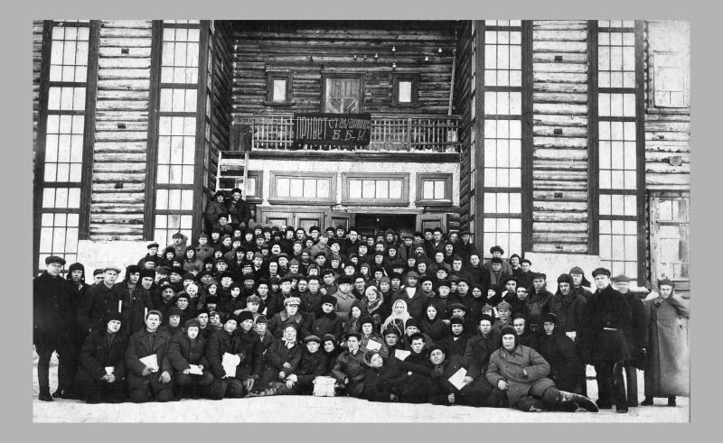
Групповая фотография ударников Беломоро-Балтийского комбината (Белбалтлага). После 1935. МУ "Музейный центр города Сегежи"
http://www.gulagmuseum.org/showObject.do?object=1627582&language=1
Notes:
Групповая фотография стахановцев ББК (Беломоро-Балтийского комбината) сделана во время 7-го вселагерного слета ударников ББК. Слет проходил в пос. Медвежья Гора АК ССР. Автор фотографии и точная дата снимка неизвестны, предположительно после 1935. На фотографии атрибутирован один человек - Михаил Иванович Деньгин (1904-1949), стоит крайний справа. В музее хранится электронная копия фотографии. Оригинал фотографии был временно предоставлен Сегежскому музейному центру жителем города Сегежа В.М. Деньгиным, сыном М.И. Деньгина, в рамках проведения выставки "Частный взгляд на историю: по страницам семейных архивов". По окончании выставки все оригинальные материалы были возвращены владельцу, с разрешения владельца сняты электронные копии. Оригинал фотографии хранится в семье вместе с другими личными документами и фотографиями М.И. Деньгина.

Slide 9
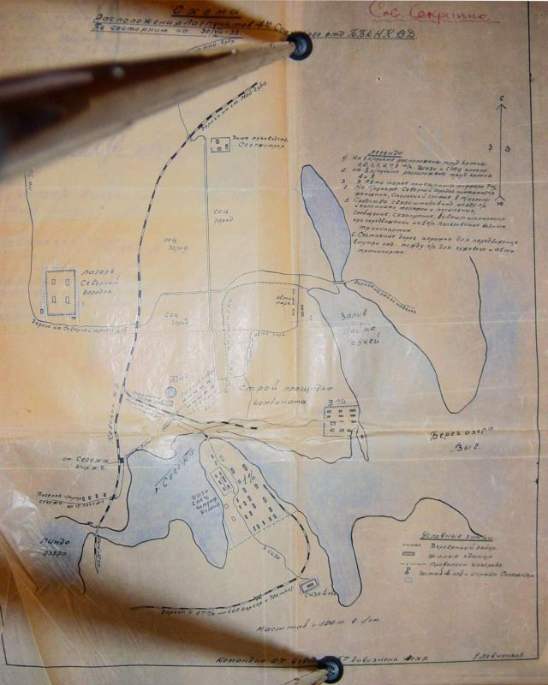
Схема расположения лагпунктов 4-го отделения Беломоро-Балтийского комбината НКВД (в районе пос. Сегежа Медвежьегорского района АК ССР) по состоянию на 30.08.1938. Гриф "Совершенно секретно". МУ "Музейный центр города Сегежи"
http://www.gulagmuseum.org/showObject.do?object=1630278&rubrikatorObject=242185&language=1
Notes:
Документ выполнен на кальке от руки черной тушью и синим карандашом. Озаглавлен "Схема расположения лагпунктов 4-го Сегежского отд. ББК НКВД. По состоянию на 30/VIII-38". В верхнем правом углу документа надпись от руки красными чернилами "Сов. секретно". Схема ориентирована по сторонам света. На топографическую основу участка местности от руки нанесены наименования некторых природных объектов ("берег озера Выг", "залив Лайко ручей", "р. Сегежа", "Линдо озеро"), схематически обозначены лагпункты: в левой части карты "лагерь Северный Городок", в нижней части карты на берегу р. Сегежа 1-й лагпункт, в центральной части карты на берегу озера Выг – 3-й лагпункт. Непосредственно к 3-му лагпункту примыкает территория, обозначенная как "Стройплощадка комбината", отделенная от остальной территории пунктирной линией, подписана "Зона стройплощадки". Обозначены отельные строения административно-хозяйственного назначения: "Дома руководства Сегежстроя" (в верхней части схемы), "Автопарк" и "4 отделение и Управление Сегежстроя" (в центральной части схемы), "СИЗО 4 отделения" (в нижней части схемы). Также в центре левой части схемы обозначены "поселок Старая Сегежа" и "поселок Новая Сегежа". На схеме присутствует изображение железнодорожных путей с подписями: "Дорога с 1-го л/п на 669 карьер и 700 пикет" (в нижней части схемы, от 1-го лагпункта), "Ковская ж/д" (пересекает вертикально схему); на Ковской ж/д обозначена станция "ст. Сегежа Кировской ж/д" и следующие направления: "Дорога на ст. Май-Губа" (верхняя часть схемы), "На 20-й разъезд" (нижняя часть схемы), а также ветка в направлении 3-го лагпункта с подписью "Дорога на стройплощадку" (центральная часть схемы). Территория в центральной части схемы, ограниченная стройплощадкой с юго-восточной стороны и железнодорожными путями с южной и западной сторон, обозначена как "Соц. город". В правой части схемы расположена легенда, состоящая из 6 пунктов: "1) На 1 л/пункте расположены труд. колонны: 1,2, 3, 5, 6, 7, 8 т/к. ШИЗО и Спец. колонна/ 2) На 3 л/пункте расположены труд. колонны 4 и 9/ 3) В автопарке помещаются шофера 7 т/к./ 4) На л/пункте Северный городок помещаются женщины, списочный состав 7 т/колонны/ 5) Средства связи штаба 4 отделения между л/п и колоннами телефон и посыльные; сообщение сухопутное, бывают исключения при передвижении на 1 л/п. Пользование водным транспортом/ 6) Состояние дорог хорошее для передвижения внутри отделения между л/п для гужевого и автотранспорта". В правом нижнем углу список условных обозначений: "Деревянный забор" (прямая с перпендикулярными короткими отрезками), "Жилые здания" (заштрихованный прямоугольник), "Проволочная изгородь" (пунктирная линия с точками), "Штаб 4-го отделения и управления Сегежстроя" (окружность с изображением флажка, заштрихованная синим карандашом). В нижней части схемы расположена информация о масштабе (120 м в 1 см), а также подпись: "Командир 2-го взвода 5-го дивизиона ВОХР /Левченко/", личная подпись отсутствует. Все надписи и линии схемы выполнены от руки черной тушью.
Схема расположения лагпунктов 4-го отделения ББК НКВД выполнена 30.08.1938 в пос. Сегежа Медвежьегорского района АК ССР, подписана командиром 2-го взвода 5-го дивизиона ВОХР Левченко. Имена исполнителей не установлены. Гриф "Совершенно секретно". На топографическую основу участка местности, прилегающей к железной дороге и станции Сегежа, нанесены производственные зоны с подъездными дорогами (железными и автомобильными), жилые зоны лагпунктов, административные и хозяйственные постройки. Оригнал хранится в Национальном архиве Республики Карелия (Ф. 865. Оп. 36. Д. 1. Л. 7). В Музейном центре города Сегежи хранится электронная копия (фотография) документа, сделанная в 2004 Ю.А. Дмитриевым, президентом Академии социально-правовой защиты (Петрозаводск). Фотография схемы представлена во временной экспозиции музея "Кольца роста", посвященной истории Сегежского ЦБК (открыта в июле 2009).

Slide 10
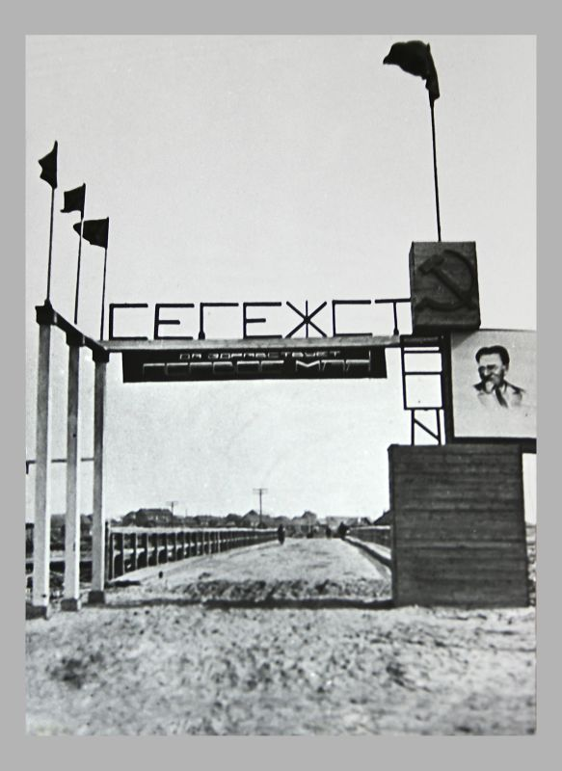
Фотография эстакады у вокзала на ст. Сегежа (Медвежьегорский район АК ССР) сделана в 1936. МУ "Музейный центр города Сегежи"
http://www.gulagmuseum.org/showObject.do?object=1627898&rubrikatorObject=242185&language=1
Notes:
"Эстакада у вокзала Сегежи" - фотография из "Контрольного альбома фоторегистрации Сегежстроя № 1", сделана в 1936 в пос. Сегежа Медвежьегорского района АК ССР. Фотофиксация строительства Сегежского ЦБК и города Сегежа велась специальным отделом фототехнического бюро Белбалтлага НКВД. Автор фотографии неизвестен. Эстакада (арка Сегежстроя) находилась около бывшей железнодорожной станции Сегежа перед входом на мост через реку Сегежа. В альбоме под фотографией сделана подпись: "№ 67/122. Эстакада у вокзала" (номер означает номер негатива, место хранения негатива не установлено). Фотография передана в музей из Комнаты боевой и трудовой славы Сегежского ЦБК в 1985 в составе альбома. Музей экспонирует фотографию с подписью "Арка Сегежстроя".

Slide 11
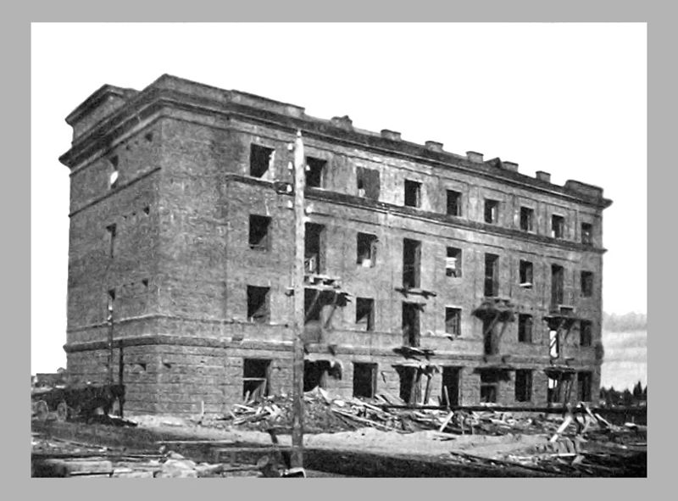
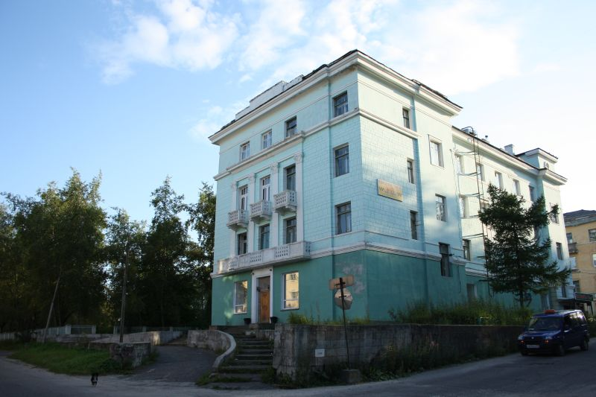
Фотография строящейся гостиницы в пос. Сегежа Медвежьегорского района Карельской АССР сделана 26.09.1937. МУ "Музейный центр г. Сегежи"
http://www.gulagmuseum.org/showObject.do?object=1628442&rubrikatorObject=242185&language=1
Notes:
"Гостиница пос. Сегежа" - фотография из альбома "Контрольный альбом фоторегистрации Сегежстроя № 1", сделана 26.09.1937 в пос. Сегежа Медвежьегорского района Карельской АССР. Фотофиксация строительства Сегежского ЦБК и города Сегежи велась специальным отделом фототехнического бюро Белбалтлага НКВД. Автор фотографии неизвестен. В настоящее время в здании, расположенном по адресу: г. Сегежа, Гражданская ул., 6, находится гостиница "Выг". На строительстве гостиницы и отделочных работах были заняты женщины – заключенные Сегежского ИТЛ, в том числе осужденные в 1938 как "члены семей изменников родины", средни их была и Н.В. Всесвятская (1907-1974). В альбоме под фотографией сделана подпись: «№424/595 Гостиница. 26/IX-37 г.» (номер означает номер негатива, место хранения негатива не установлено). Фотография передана в музей из Комнаты боевой и трудовой славы Сегежского ЦБК в 1985 в составе альбома "Контрольный альбом фоторегистрации Сегежстроя № 1".

Slide 12
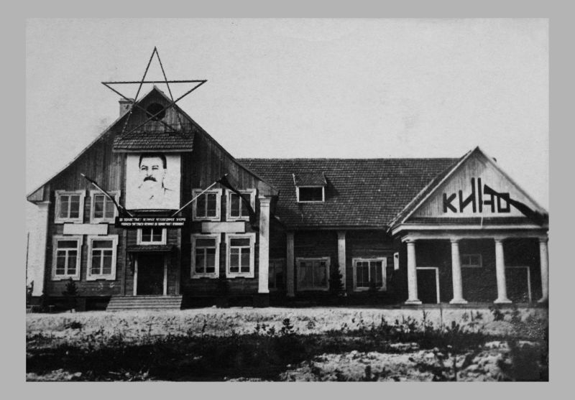
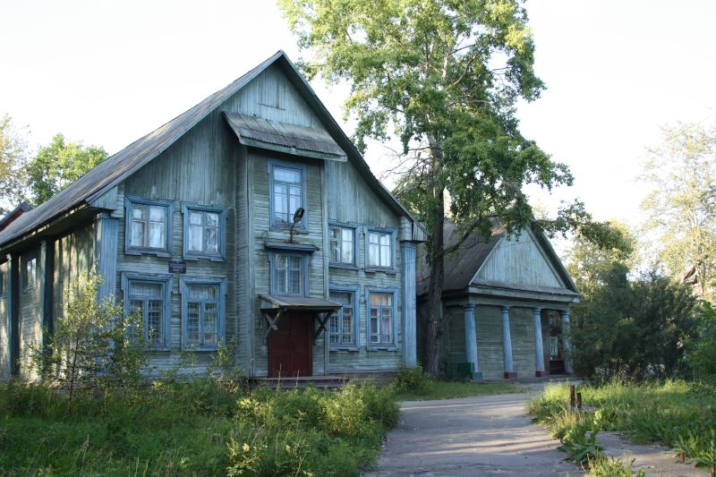
Фотография первого кинотеатра в пос. Сегежа (Медвежьегорский район, Карельская АССР), построенного заключенными Сегежского ЛО Белбалтлага, сделана 01.05.1937 МУ "Музейный центр города Сегежи"
http://www.gulagmuseum.org/showObject.do?object=1628714&rubrikatorObject=242185&language=1
Notes:
Фотография "Кинотеатр пос. Сегежа" из альбома "Контрольный альбом фоторегистрации Сегежстроя № 1" сделана 01.05.1937 в пос. Сегежа Медвежьегорского района Карельской АССР. Фотофиксация строительства Сегежского ЦБК и города Сегежа велась специальным отделом фототехнического бюро Белбалтлага НКВД. Автор фотографии неизвестен. Альбом, в котором она находится, датируется 1936-1938. В альбоме под фотографией сделана подпись: "№356/522 Кино-театр на 1-ое мая 1937" (номер означает номер негатива, место хранения негатива не установлено). Кинотеатр был построен силами заключенных Сегежского ЛО Белбалтлага, автор проекта заключенный архитектор (имя установить не удалось). В настоящее время здание расположено по адресу: ул. Мира, 18; в нем размещена Детско-юношеская спортивная школа № 1 г. Сегежи. Интерьеры перестроены, внешний вид здания также изменен: часть колонн зашита досками, убраны тамбуры для входа зрителей. Фотография передана в музей из Комнаты боевой и трудовой славы Сегежского ЦБК в 1985 в составе альбома.

Slide 13
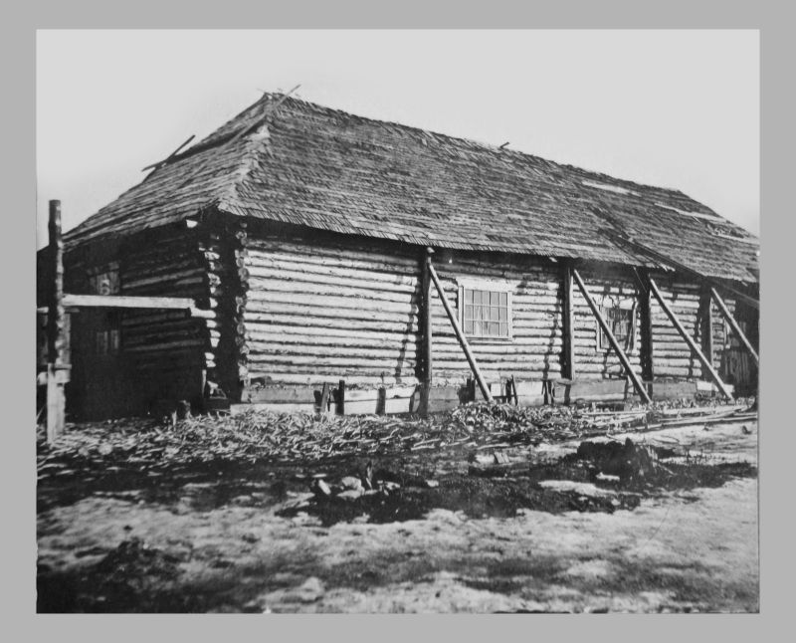
Фотография клуба лагпункта № 1 ЛО № 4 Белбалтлага сделана между 1936 и 1938 в пос. Сегежа Медвежьегорского района Карельской АССР. МУ "Музейный центр города Сегежи"
http://www.gulagmuseum.org/showObject.do?object=1628281&rubrikatorObject=242185&language=1
Notes:
Фотография "Клуб лагпункта № 1 ЛО № 4 Белбалтлага" из альбома "Контрольный альбом фоторегистрации Сегежстроя № 1" сделана между 1936 и 1938 в пос. Сегежа Медвежьегорского района Карельской АССР. Фотофиксация строительства Сегежского ЦБК и города Сегежа велась специальным отделом фототехнического бюро Белбалтлага НКВД. Автор фотографии и точная дата съемки неизвестны. Альбом, в котором она находится, датируется 1936-1938. В альбоме под фотографией сделана подпись: "№123/103 Клуб 1 л/пункта" (номер означает номер негатива, место хранения негатива не установлено). Здания лагпункта №1 находились в пос. Сегежа в районе современной улиц Гористой, Речной, Первомайской и Октябрьской, до настоящего времени не сохранились. Фотография передана в музей из Комнаты боевой и трудовой славы Сегежского ЦБК в 1985 в составе альбома.

Slide 14
Трудовой энтузиазм заключенных

Slide 15
Эскиз титульного листа "Полугодового отчета о деятельности технического отделения Экономического отдела" ПП ОГПУ в ЛВО от 13.08.1932. Выполнен заключенным архитектором Н. Е. Лансере (1879-1942) во Внутренней тюрьме ОГПУ в Ленинграде, где он работал в ОКТБ-12 (Особое конструкторско-техническое бюро № 12) Научно-информационный центр "Мемориал" (Санкт-Петербург)
http://www.gulagmuseum.org/showObject.do?object=332274&language=1
Notes:
Эскиз титульного листа "Полугодового отчета о деятельности технического отделения Экономического отдела" ПП ОГПУ в ЛВО. Выполнен заключенным архитектором Н.Е. Лансере (1879-1942) 13.08.1932, во время его пребывания во Внутренней тюрьме ОГПУ в Ленинграде и работе в ОКТБ-12 (Особое конструкторско-техническое бюро № 12 находилось во внутренней тюрьме ПП ОГПУ в Ленинградской области, вело проектные работы по строительству здания Большого дома на Литейном пр., 4, реконструкции здания гаража ОГПУ и др.). Неизвестно, был ли использован этот эскиз в оформлении титульного листа итогового отчета. Эскиз был вынесен из ОКТБ-12 на свободу дочерью Н.Н. Лансере Натальей Николаевной Лансере (1910-1998), работавшей там вольнонаемной чертежницей. Эскиз хранился в семейном архиве Н.Н. Лансере и был передан ею в музей НИЦ "Мемориал" СПб. в 1993. Экспонировался на выставке, организованной НИЦ "Мемориал" совместно с Музеем политической истории России "Искусство Гулага: По обе стороны тюремной двери" (Санкт-Петербург, МПИР, 30.10 - 29.12.1995).

Slide 16
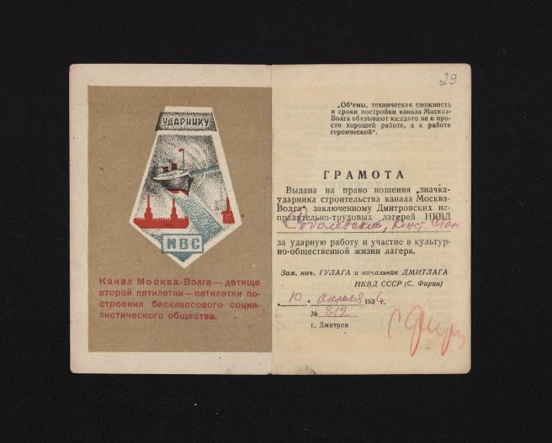
Удостоверение ("Грамота") № 816 к значку ударника строительства канала «Москва–Волга» (Дмитлаг) на имя Константина Станиславовича Соболевского. Выдано 10.04.1936. Музее "Творчество и быт ГУЛАГа" при Международном "Мемориале".
http://www.gulagmuseum.org/showObject.do?object=376224&language=1
Notes:
Удостоверение ("Грамота") № 816 к значку ударника строительства канала «Москва–Волга» (Дмитлаг) на имя Константина Станиславовича Соболевского. Выдано 10.04.1936. Подписано начальником Дмилага С.Г. Фириным. Художник-график К.С.(П). Соболевский (1912–1937) находился в заключении в Дмитлаге с весны 1934 по апрель 1936, работал в Центральных художественных мастерских лагеря. Документ хранится в Музее "Творчество и быт ГУЛАГа" при Международном "Мемориале". Передан в музей О.С. Соболевской.

Slide 17
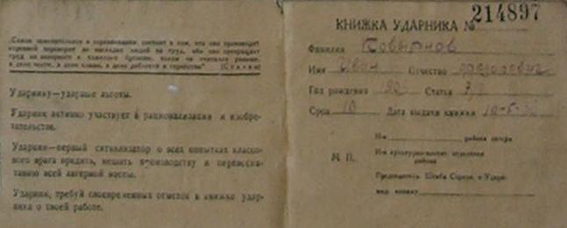
Книжка ударника ИТЛ на имя заключенного Ивана Федоровича Ковырнова (р. 1905) выдана 10.05.1936, лагерь не установлен. Анжеро-Сунженский городской краеведческий музей
СЛЕВА : "Ударнику - ударные льготы",
"Ударник активно участвует в рационализации и изобретательстве",
"Ударник - первый сигнализатор о всех попытках о всех попытках классового врага вредить, мешать производству и перевоспитанию всей лагерной массы",
"Ударник, требуй своевременных отметок в книжке ударника о твоей работе"
http://www.gulagmuseum.org/showObject.do?object=656228&language=1
Notes:
Книжка ударника выдана 10.05.1936 на имя заключенного неустановленного лагеря Ивана Федоровича Ковырнова. Оригинал Книжки ударника экспонируется на стенде "Репрессии 1930-х" в постоянной экспозиции музея.
Оригинал. Книжка в картонной обложке, содержит нескольких страниц, отпечатанных типографским способом, заполнена от руки синими чернилами. На обороте обложки вверху приводится высказывание И.В. Сталина: "Самое замечательное в соревновании состоит в том, что оно производит коренной переворот во взглядах людей на труд, ибо оно превращает труд из зазорного и тяжелого бремени, каким он считался раньше в дело чести и дело славы, в дело доблести и геройства". Под цитатой расположены лозунги и призывы: "Ударнику - ударные льготы", "Ударник активно участвует в рационализации и изобретательстве", "Ударник - первый сигнализатор о всех попытках о всех попытках классового врага вредить, мешать производству и перевоспитанию всей лагерной массы", "Ударник, требуй своевременных отметок в книжке ударника о твоей работе". Первая страница озаглавлена "Книжка ударника №__". Номер представляет собой оттиск наборного штампа "214897". Ниже расположены поля бланка, выполненные типографским способом: фамилия, имя, отчество (("Ковырнов / Иван / Федорович", год рождения ("1905"), статья (нрзб.), срок ("10"), дата выдачи книжки ("10-05-1936). Поля заполнены от руки синими чернилами. В нижней части страницы отведено место для печати и подписей начальника района лагеря, начальника культурно-воспитательного отделения, председателя Штаба соревнования и ударничества, выдавшего документ. Эта часть документа не заполнена, печать и подписи отсутствуют.

Slide 18
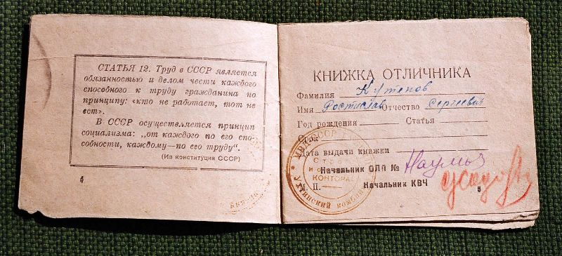
Книжка отличника производства принадлежала заключенному ОЛП № 14 Ухтижемлага Ростиславу Сергеевичу Кутепову в период между 1946 и 1951. Ухтинский историко-краеведческий музей
http://www.gulagmuseum.org/showObject.do?object=619887&rubrikatorObject=242185&language=1
Notes:
"Книжка отличника [производства]" выдана заключенному ОЛП № 14 Ухтижемлага Ростиславу Сергеевичу Кутепову (1903–1985) в период между 1946 и 1951. Р.С. Кутепов приговорен 26.09.1944 по ст. 58-10 ч. 2 УК РСФСР к 7 годам ИТЛ. С 1944 находился в Устьвымлаге, в мае 1946 переведен в Ухтижемлаг, находился в ОЛП № 14. Освобожден досрочно в 1951. ОЛП № 14 Ухтижемлага занимался гужевым транспортом и дислоцировался в Ухте. Документ подписан начальником КВЧ (КВЧ в ИТЛ отвечал за организацию ударничества и соревнования и руководил ими). Наличие "Книжки отличика" давало заключенному определенные льготы, какие именно в данном лагере, точно не установлено. В музей документ передан женой Кутепова - Фаиной Николаевной Кутеповой и другом их семьи Андреем Павловичем Байбородиным в 1998 - 2001 в составе биографического комплекса Р.С. Кутепова.

Slide 19
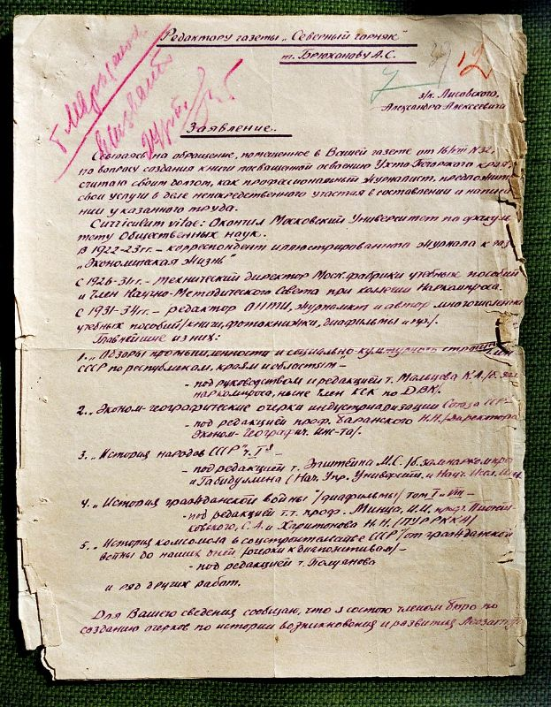
Заявление А.А. Лисовского редактору газеты "Северный горняк" А.С. Брюханову датируется 2-й пол. августа 1936. Ссылаясь на сообщение в газете от 16.08.1936, заключенный Александр Алексеевич Лисовский предлагает себя в качестве одного из составителей сборника об освоении природных богатств и индустриализации Ухто-Печорского края, которая готовилась КВО Ухтпечлага. Ухтинский историко-краеведческий музей
http://www.gulagmuseum.org/showObject.do?object=622366&rubrikatorObject=242185&language=1
Notes:
Заявление Александра Алексеевича Лисовского адресовано А.С. Брюханову, редактору газеты "Северный горняк" (орган КВО Ухтпечлага) с просьбой привлечь его к работе над книгой «История освоения Ухто-Печорского края». Подано во 2-й пол. августа 1936 (датируется по резолюции на заявлении). Лисовский предлагает свои профессиональные услуги в качестве одного из составителей книги, посвященной освоению Ухто-Печорского края; дает свое подробное резюме (Curriculum vitae), перечисляет места работы и приводит список основных учебных пособий, в создании которых он участвовал. Лисовский ссылается на публикацию в газете "Северный горняк" от 16.08.1936 о подготовке этой книги к 20-летию Октябрьской революции (саму публикацию найти не удалось). Известно, что при КВО Ухтпечлага было создано Центральное бюро по написанию книги, Лисовский был привлечен к этой работе в качестве члена бюро по созданию "Истории лесозаготовительной группы Тобысь Ухтпечлага". Также известно, что книга не была издана. Документ передан в Музей из архива завода "Прогресс", преемника Промысла № 2 им. ОГПУ (пос. Водный).

Slide 20
«В буднях великих строек…»
Виртуальный музей ГУЛАГа

Slide 21
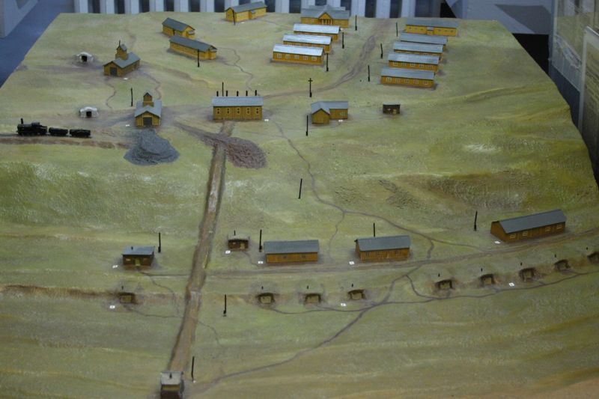
Макет "Поселок Рудник". Фрагмент экспозиции зала "Воркута Заполярная" Воркутинского музейно-выставочного центра. Поселок Рудник - первый населенный пункт на Воркуте. Музей "Воркута Заполярная"
http://www.gulagmuseum.org/showObject.do?object=507712&rubrikatorObject=242185&language=1
Notes:
Поселок Рудник - первый населенный пункт на Воркуте. Основан УЭ ОГПУ в августе 1931 как ОЛП "Рудник". На 01.04.1932 здесь насчитывалось до 1200 заключенных и 9 охранников. В 1933 на двух больших лагпунктах - Рудник и Воркута-Вом - числилось 2400 заключенных. В том же году на Руднике был построен поселок вольнонаемных, где жили 382 человека, было создано Воркутинское лаготделение Ухтпечлага. Промышленные объекты, жилые и административные здания поселка строились силами заключенных Ухтпечлага (с 1938 - Воркутлага). С 1949 - в черте г. Воркуты. В 1980-е заброшен.

Slide 22
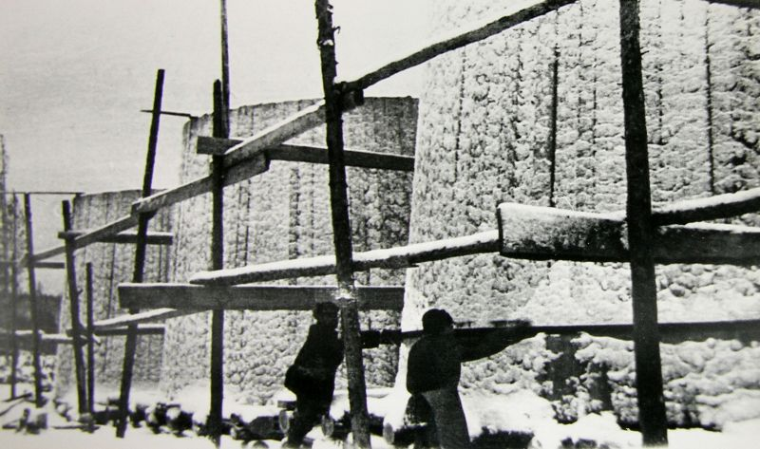
Строительство отстойных чанов для Водного промысла Ухтпечлага. Фотография сделана в кон. 1931 Музей истории поселка Водный (филиал Ухтинского историко-краеведческого музея)
http://www.gulagmuseum.org/showObject.do?object=625735&rubrikatorObject=242185&language=1
Notes:
Фотография сделана в кон. 1931. Запечатлен процесс окончания строительства отстойных чанов для Водного промысла Ухтпечлага, он же Промысел № 2 им. ОГПУ. Строительство и обслуживание промышленных объектов Водного промысла велось силами заключенных. Автор фотографии и обстоятельства съемки неизвестны. Где хранится оригинал, не установлено.

Slide 23
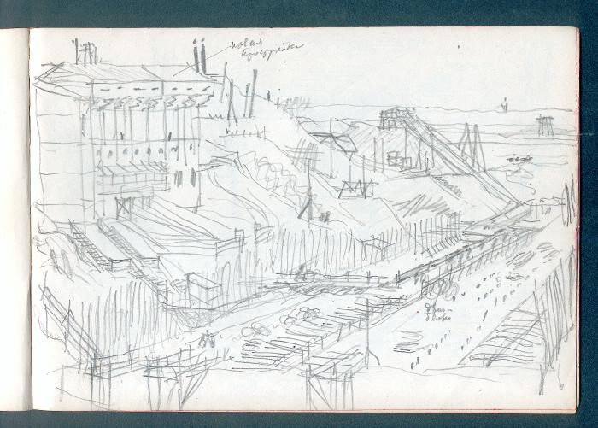
К.Соболевский. Земляные работы в ложе канала «Москва–Волга». Лист из альбома. 1936. Дмитлаг. Бумага, карандаш Музей «Творчество и быт ГУЛАГа» при Международном «Мемориале»
http://www.gulagmuseum.org/showObject.do?object=310744&viewMode=D_10705&link=1&objectTypeName=museum&language=1&page=2&language=1

Slide 24
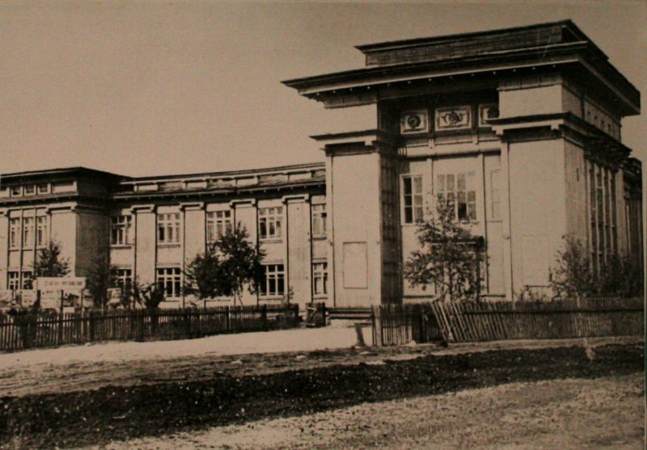
Бывшее здание Управления Севжелдорлага в пос. Железнодорожный (совр. г. Емва, Княжпогостский р-н, Республика Коми). Фотография хранится в Княжпогостском районном историко-краеведческом музее (г. Емва, Республика Коми).
http://www.gulagmuseum.org/showObject.do?object=48854670&rubrikatorObject=242185&language=1
Notes:
Бывшее здание Управления Севжелдорлага в пос. Железнодорожный (совр. г. Емва, Княжпогостский р-н, Республика Коми). 1970-е. Фотография. Двухэтажное деревянное здание Управления было построено в 1937. С ликвидацией лагеря в 1949 здание Управления передано под учебный корпус школы ФЗО. Фотография хранится в Княжпогостском районном историко-краеведческом музее (г. Емва, Республика Коми). 1970-х. Передана в музей в 2004 жителем г. Емвы А.А. Гутсой.

Slide 25
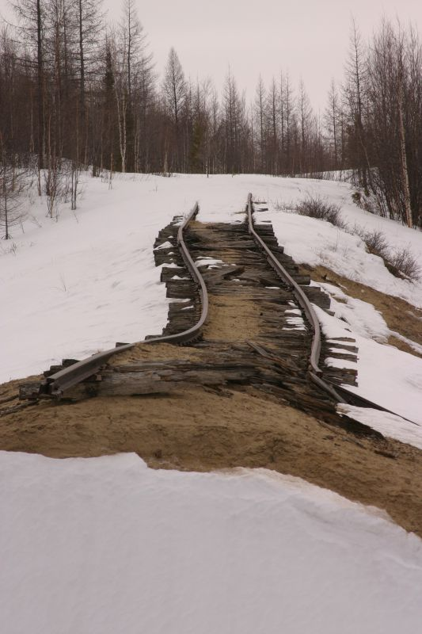
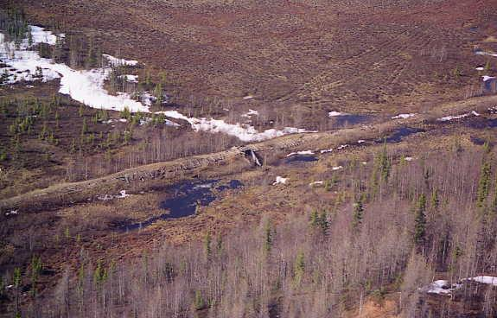
Железная дорога Ямало-Ненецкий АО/Надымский р-н Участок железной дороги Салехард–Игарка. Строительство №501. 1949–1954. В эксплуатации не была. Фото 2005
http://www.gulagmuseum.org/showObject.do?object=353021&language=1
http://www.gulagmuseum.org/showObject.do?object=352254&language=1

Slide 26
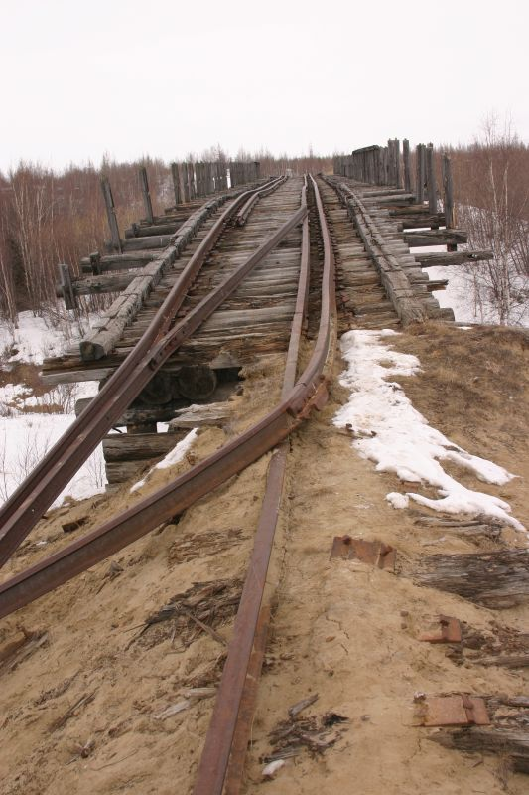
Железная дорога Ямало-Ненецкий АО/Надымский р-н Участок железной дороги Салехард–Игарка. Строительство №501. 1949–1954. В эксплуатации не была. Фото 2005
http://www.gulagmuseum.org/showObject.do?object=352402&viewMode=D_385776&link=1&objectTypeName=images&language=1

